Slide 1
C++标准库介绍
陶思敏

Slide 2
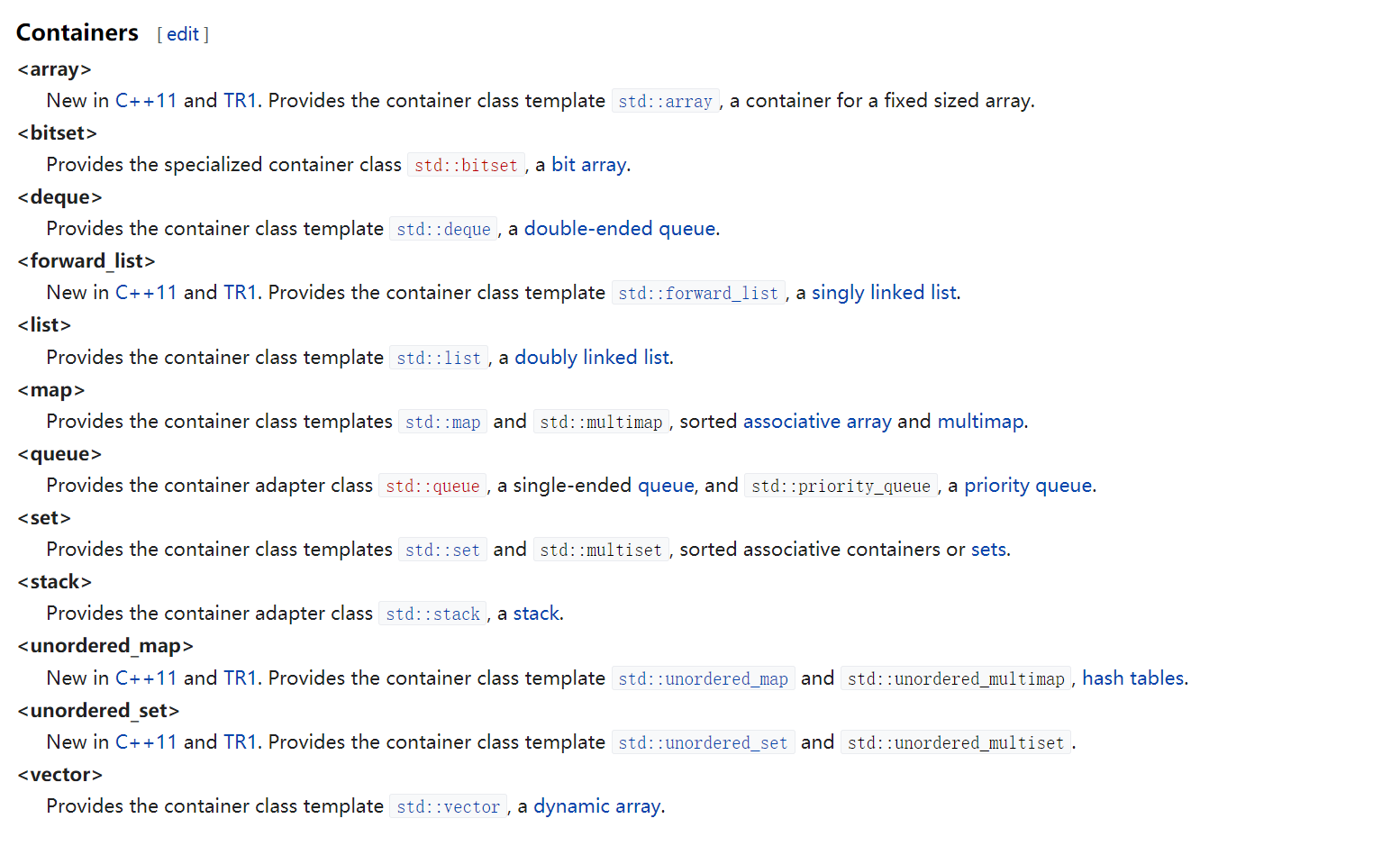
C++标准库分类——容器
容器是标准库中最频繁使用的，包括vector，set，map， unordered_map，unordered_set，list，array，deque等。queue，stack其实是适配器，基于已有容器封装了一层。

Slide 3
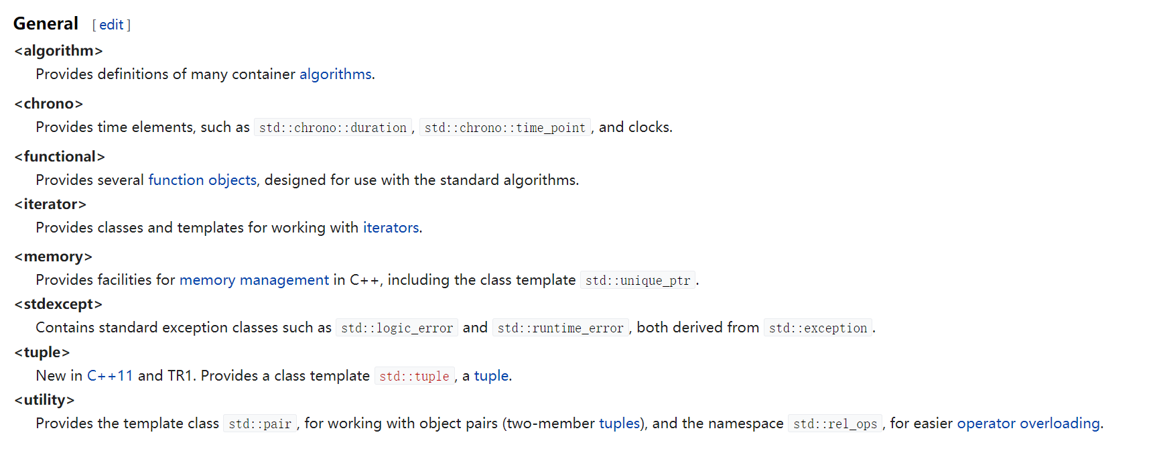
C++标准库分类——通用库
算法库中提供了排序，查找，统计，遍历，移动，拷贝等常用操作。迭代器提供了对容器的访问操作。memory提供智能指针，内存分配等。

Slide 4
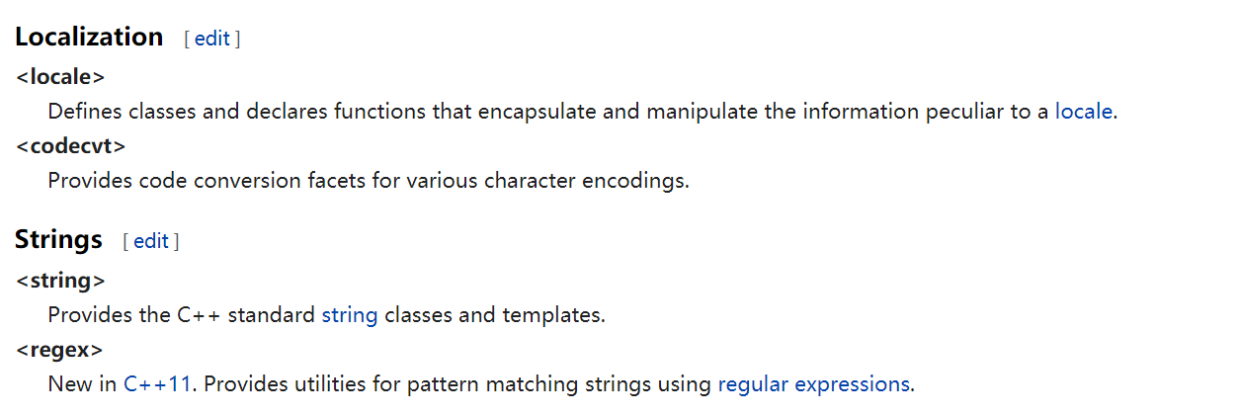
C++标准库分类——本地化
string提供了字符串操作，正则表达式提供了字符串正则匹配。

Slide 5
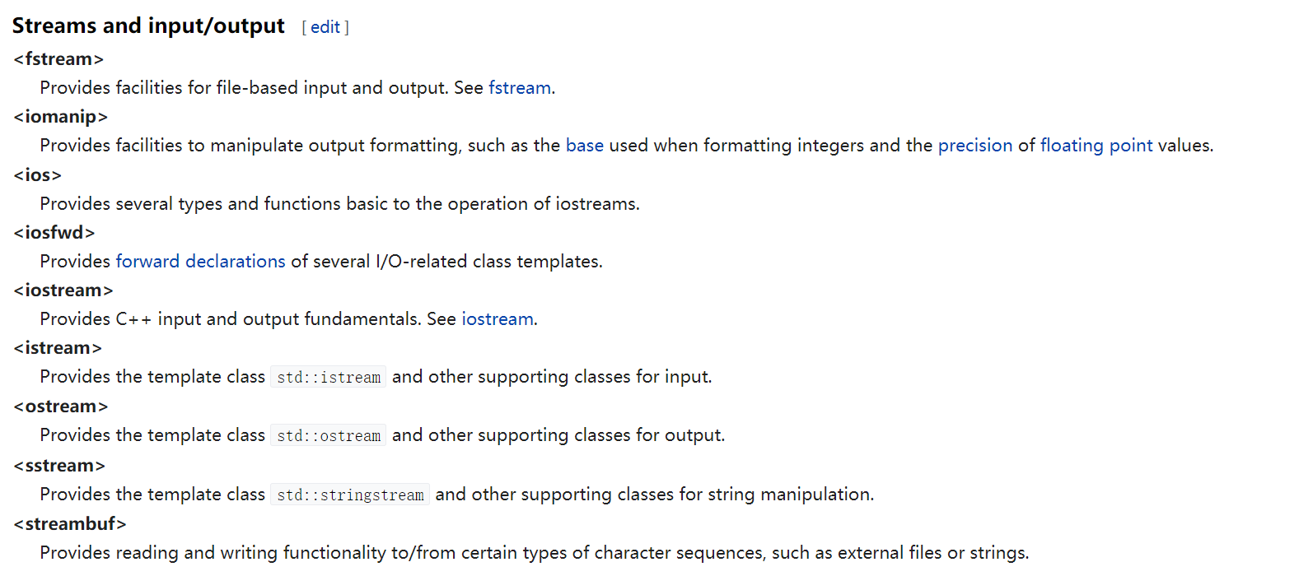
C++标准库分类——输入输出
输入输出提供了字符流，文件流操作。

Slide 6
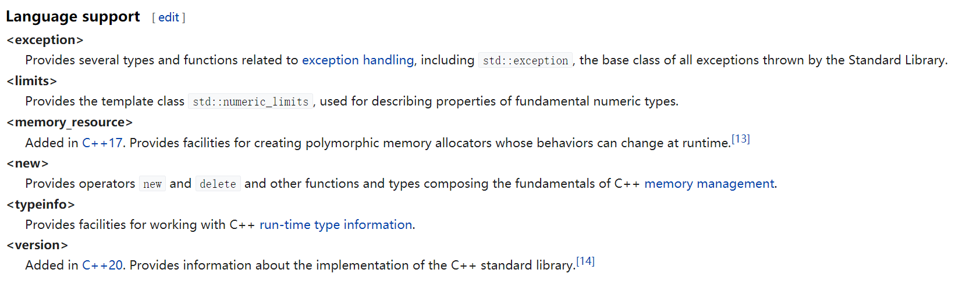
C++标准库分类——语言支持
limits提供了数值的极限定义。

Slide 7
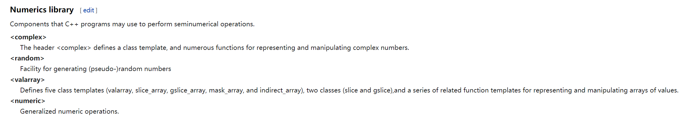
C++标准库分类——数值库
数值库提供了复数，随机数等数值操作。

Slide 8
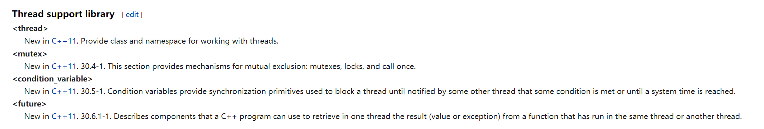
C++标准库分类——多线程支持
多线程库提供了线程，锁，信号量，异步返回值。

Slide 9
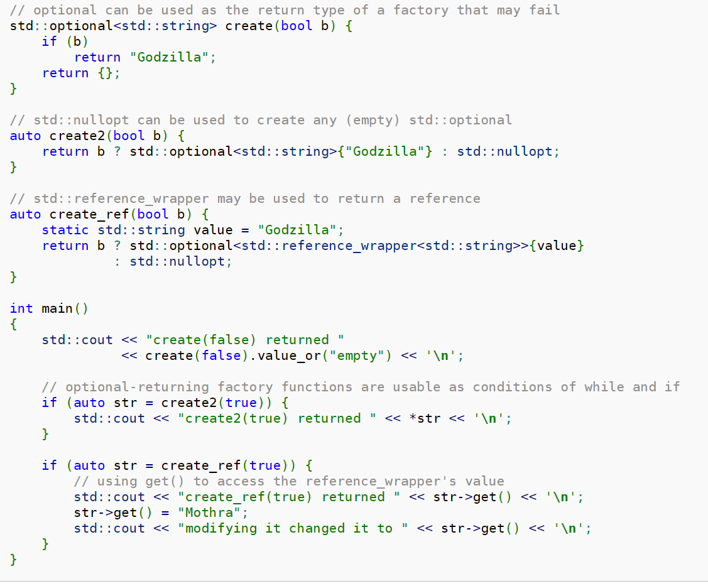
工具库——std::optional
std::optional用来管理可选值，即表示含有或者不含有某值。
Notes:
1.对于指针可以返回空指针，但是对于对象无法返回空对象，有了optional就可以表示是否有无对象。

Slide 10
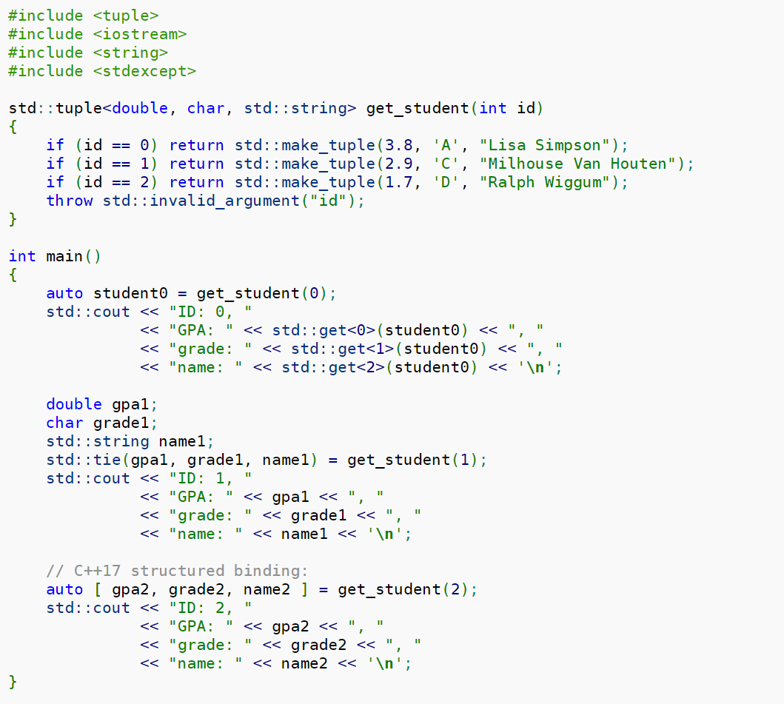
工具库——std::tuple
std::tuple使用可变模板实现的，可以组合任意个数和类型的元组。
Notes:
1.Tuple是使用可变模板实现的可以存储不同个数不同类型的元组。

Slide 11
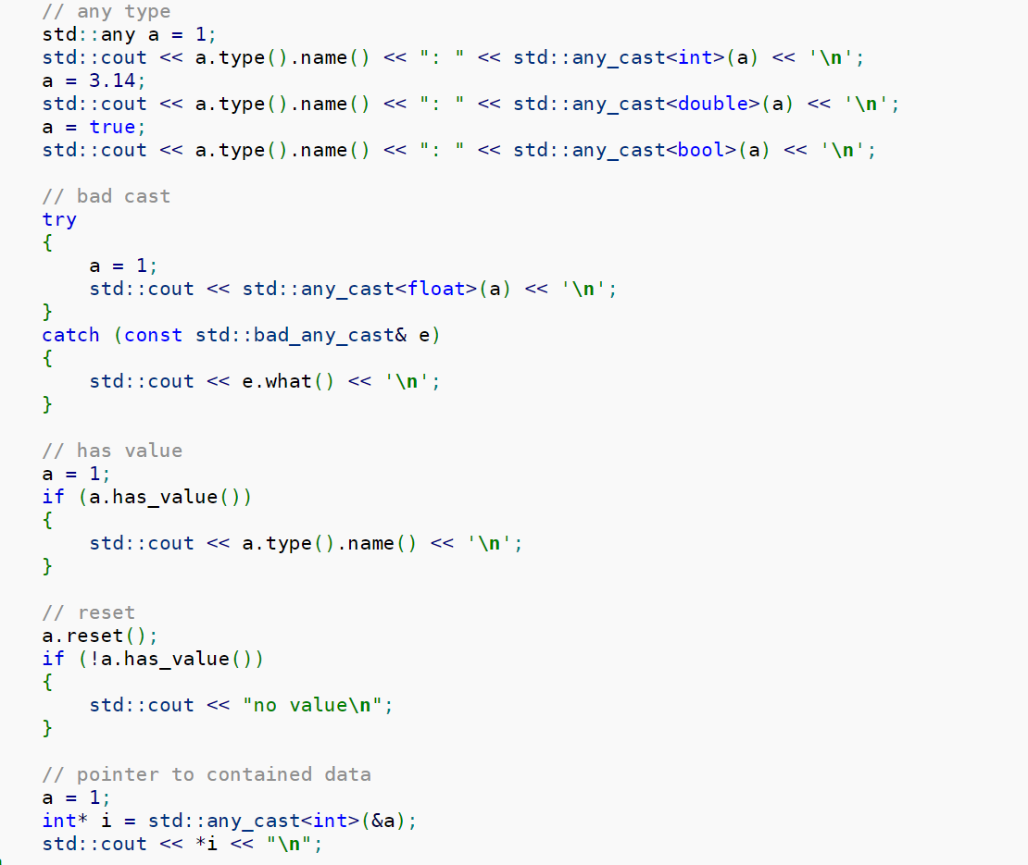
工具库——std::any
std::any可以用来存储任意类型的单个值。
Notes:
std::any是一个可以改变类型的容器，类似于std::function，不能直接在上面作用，需要通过std::any_cast转换下。

Slide 12
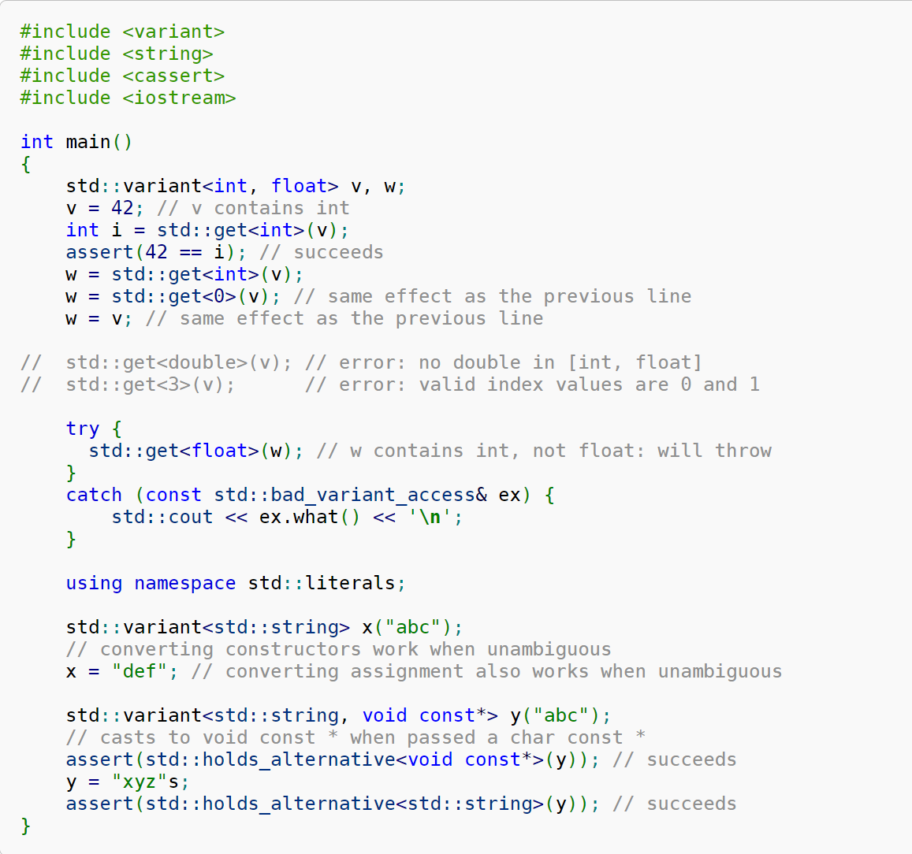
工具库——std::variant
std::variant是类型安全的union，可以通过索引或者类型来获取值。

Slide 13
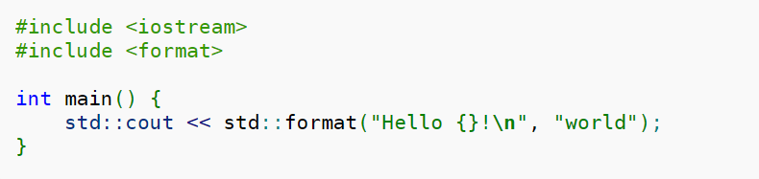
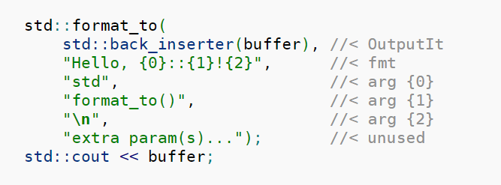
工具库——std::format
std::format可以做到类似python风格的字符串输出，返回string类型。

Slide 14
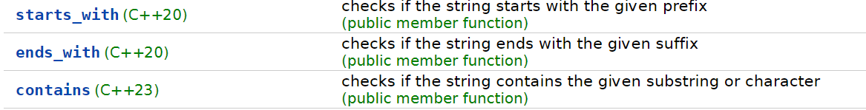
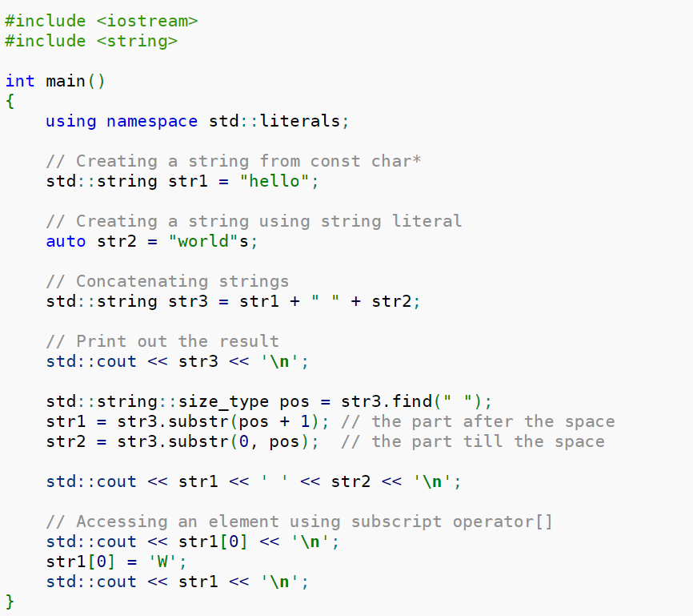
字符串库——std::string
std::string是我们日常用的比较多的类型。GCC 5.0以后的版本采用了__SSO__(短字符串优化)的策略替换了原本的__COW__优化。

Slide 15
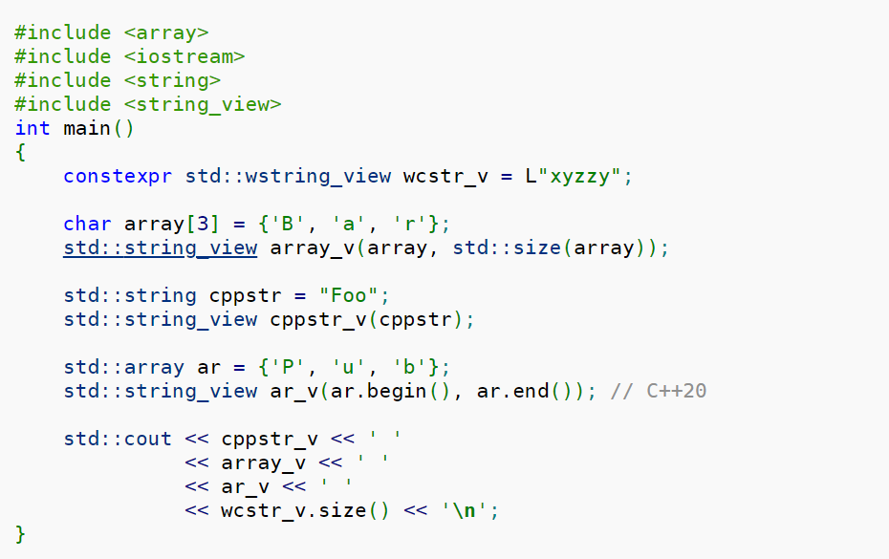
字符串库——std::string_view
std::string_view是对一个字符串的只读引用，不能修改，引用位置默认从0开始，可以指定size。

Slide 16
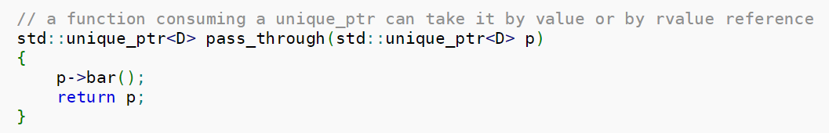
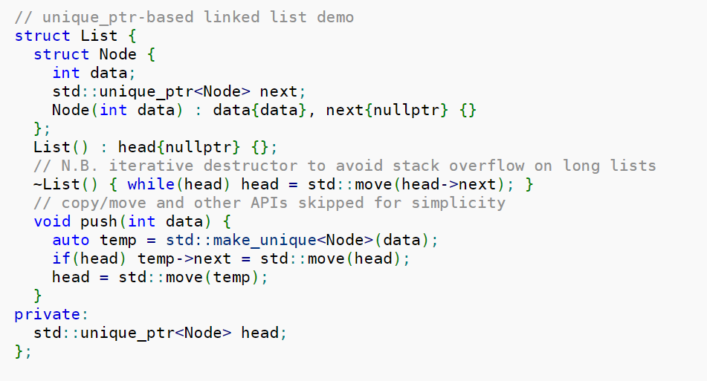
智能指针——std::unique_ptr
std::unique_ptr指针的传递通过移动构造函数。
Notes:
1.使用智能指针后就不要再原始指针上面做delete等操作，否则会引起指针异常。
2.智能指针支持多态。

Slide 17
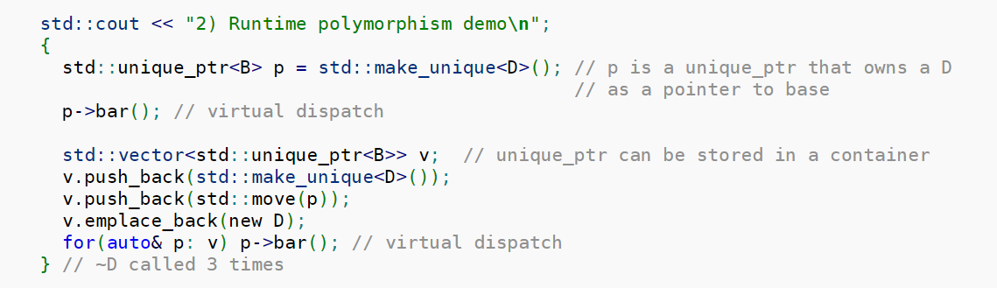
智能指针——std::unique_ptr
std::unique_ptr属于独占型，当指针离开作用域时将被析构，资源释放。

Slide 18
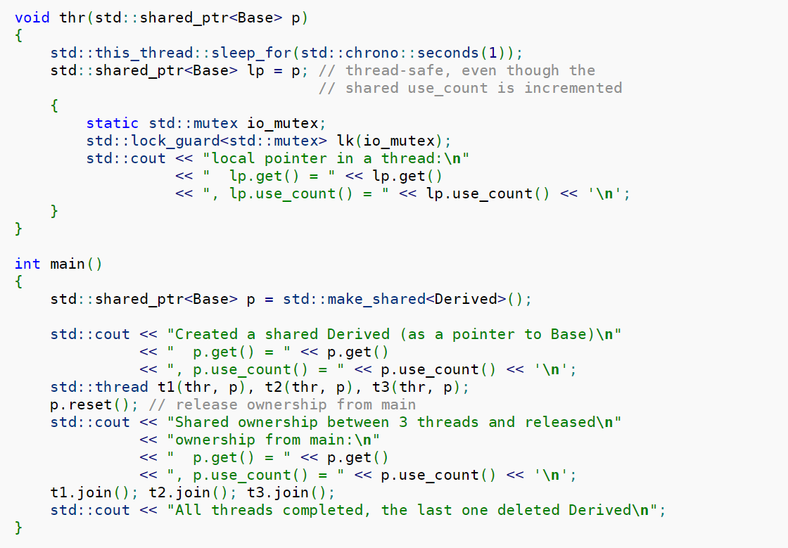
智能指针——std::shared_ptr
std::shared_ptr属于共享型，当复制或者赋值时会增加引用数，当引用数减为0时释放。
Notes:
1.shared_ptr的拷贝和赋值时线程安全的，但对该指针指向的内容同时修改时可能引起竞争。
2.shared_ptr通过一个绑定一个控制模块来实现引用计数。

Slide 19
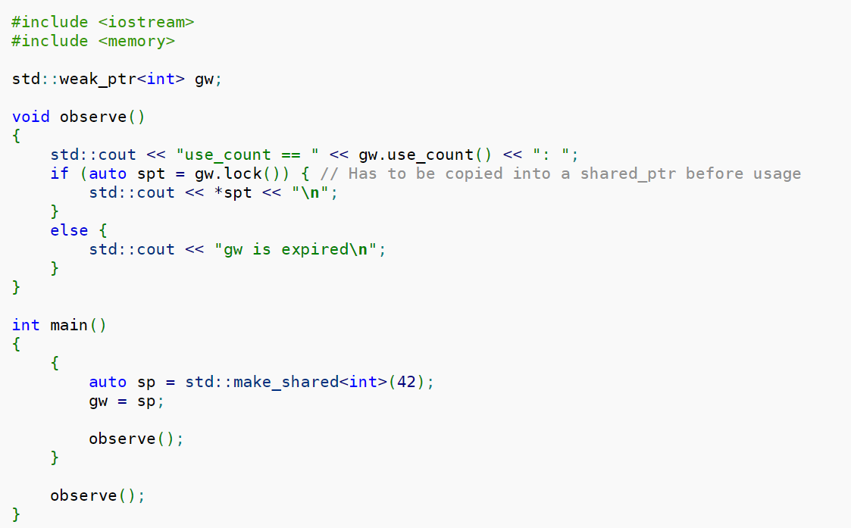
智能指针——std::weak_ptr
std::weak_ptr属于不拥有资源，但能观察到共享型的智能指针是否被释放。
Notes:
1.不能直接通过weak_ptr访问资源，需要通过lock()来访问。

Slide 20
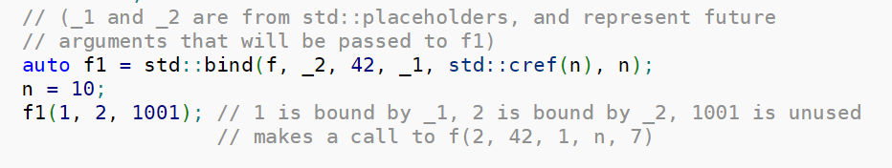
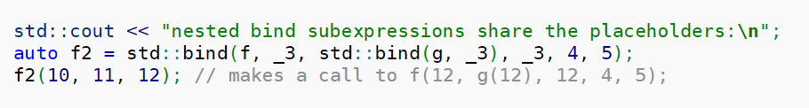
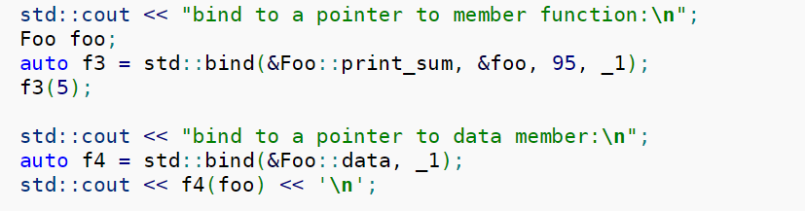
函数库——std::bind
std::bind可以绑定传递给函数的参数。
Notes:
1.std::bind是作为一个适配器来使用，适配不同的函数接口。

Slide 21
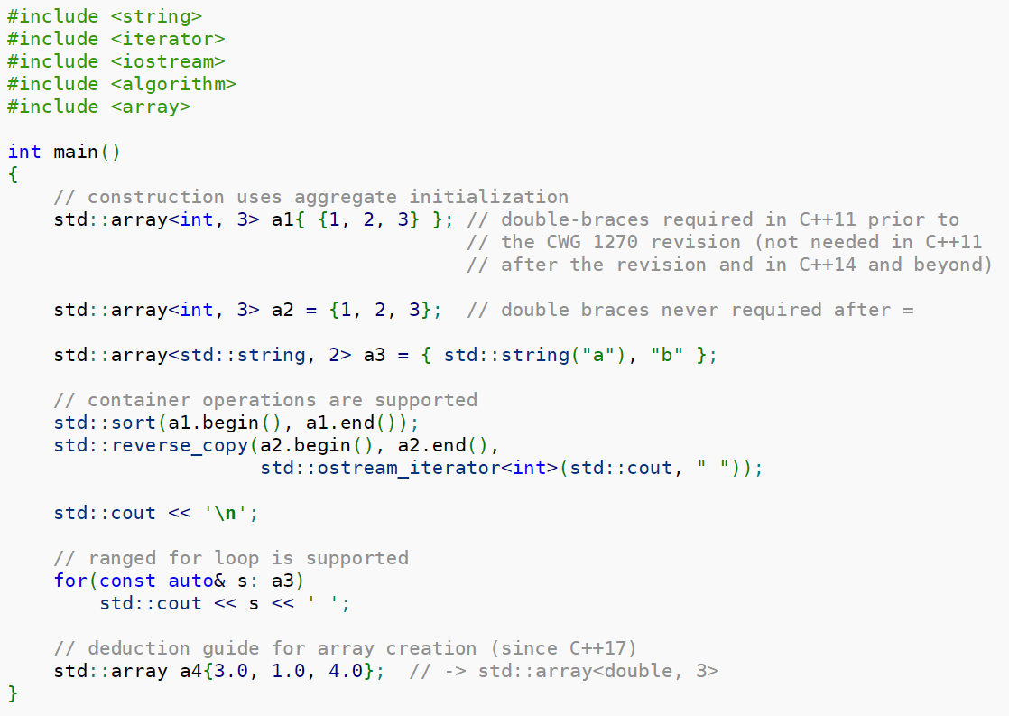
容器库——std::array
std::array用来封装原有的C数组，需要指定空间大小。
Notes:
1.std::array取代原始数组，更安全使用。

Slide 22
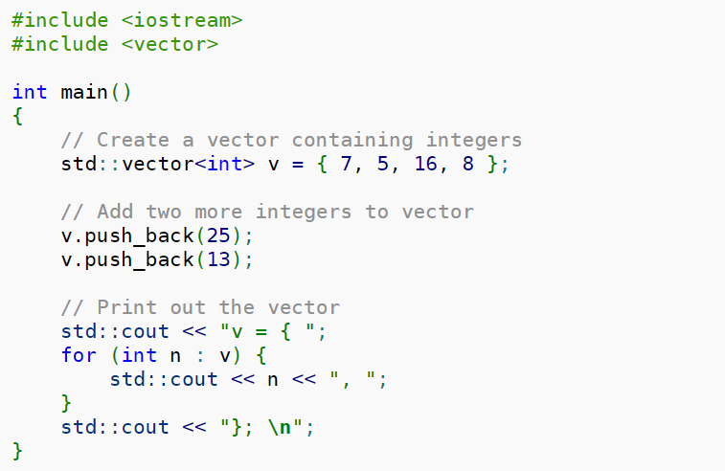
容器库——std::vector
std::vector是可变长度的数组，使用时动态增长空间大小，会引起拷贝或者移动，如果知道大小，则最好通过reserve预留空间。
Notes:
1.通过reserve预留空间；
2.通过shrink_to_fit释放多余空间。

Slide 23
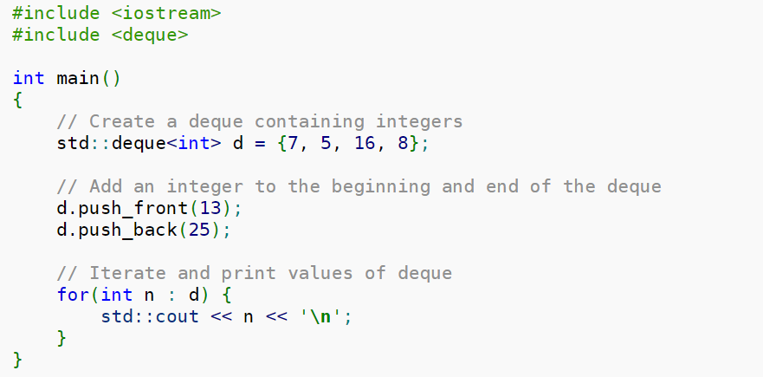
容器库——std::deque
std::deque是双端口queue，在前后插入数据较快，通过分配固定大小的数组链接起来组成内存空间，不是真正连续的空间。

Slide 24
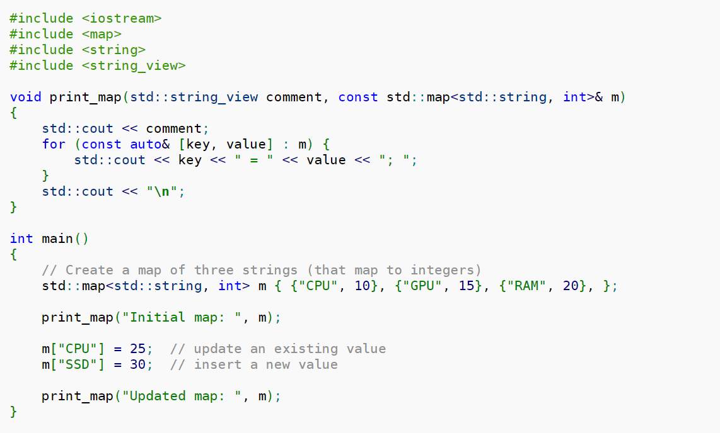
容器库——std::map std::set
std::map使用红黑树实现，插入查找删除速度O(logN) 。

Slide 25
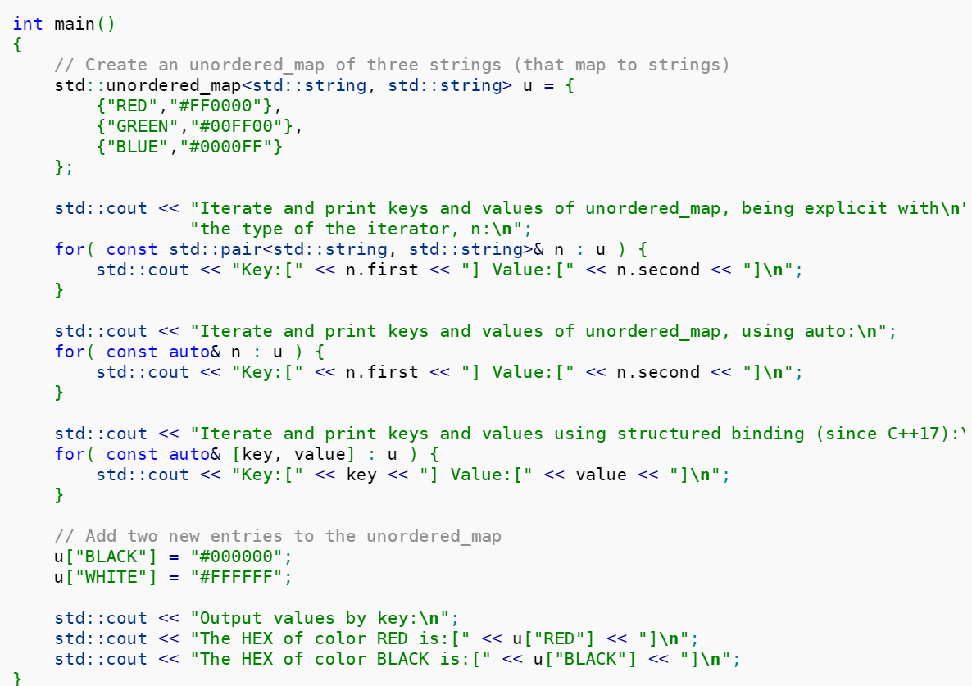
容器库——std::unordered_map unordered_set
std::unordered_map std::unordered_set使用Hash实现，无冲突时为常数时间，有冲突时最差是O(N)。

Slide 26
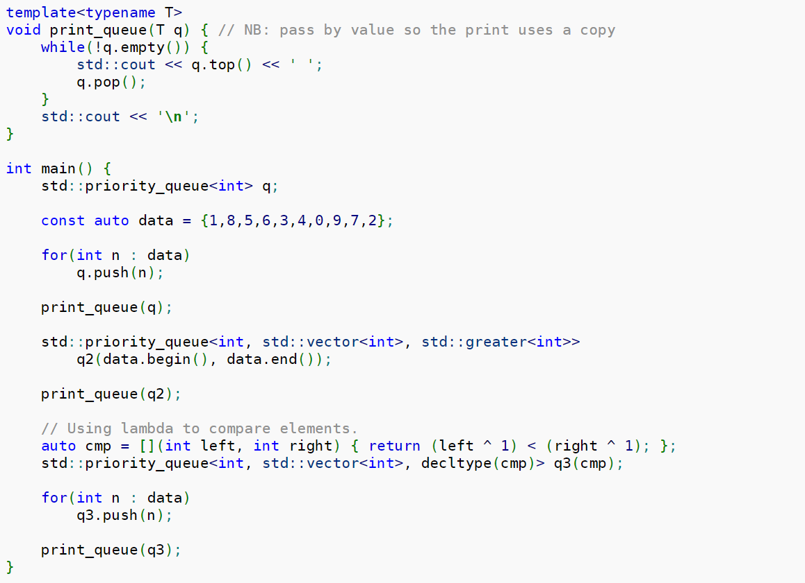
容器库——std::priority_queue，std::queue
std::priority_queue会排好元素的顺序，访问最大或者最小元素将是常数时间，但插入是O(logN)，而std::queue则不会排序，按照先入先出的顺序。

Slide 27
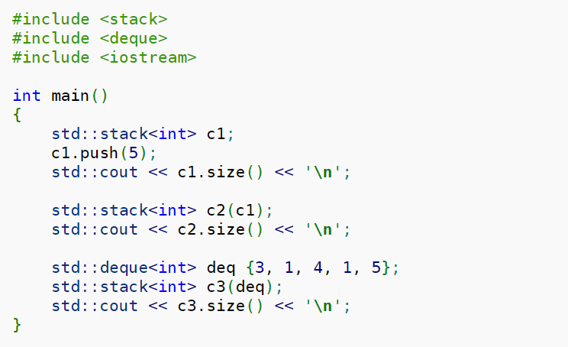
容器库——std::stack
std::stack满足后进先出原则。

Slide 28
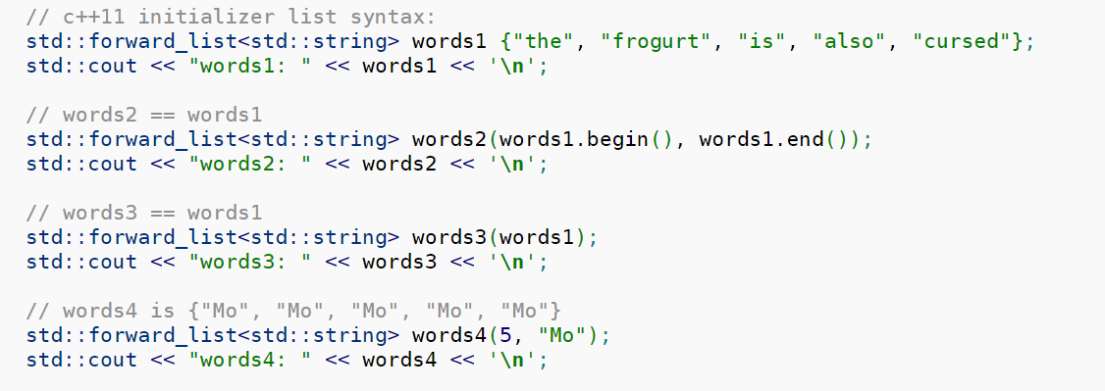
容器库——std::forward_list std::list
std::forward_list是单向链表，std::list是双向链表。

Slide 29
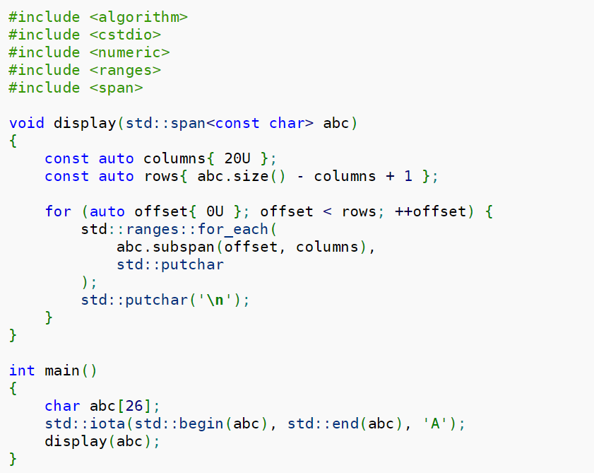
容器库——std::span
std::span类似于std::string_view，不占有资源，只读引用容器中的元素。

Slide 30
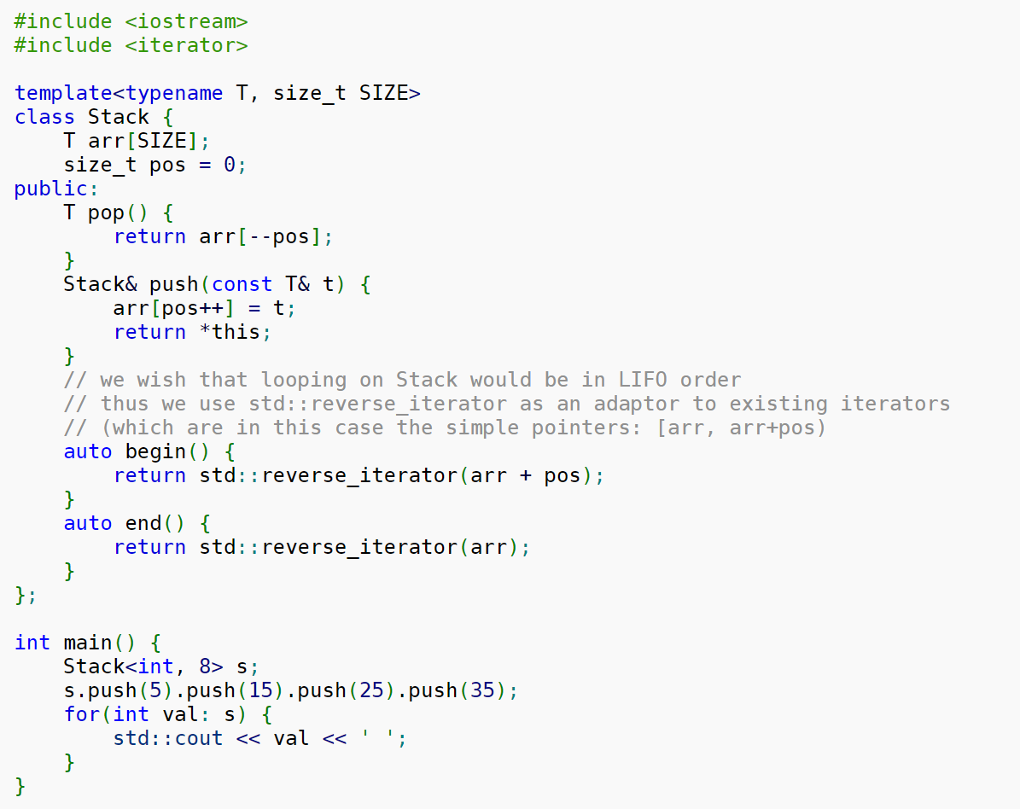
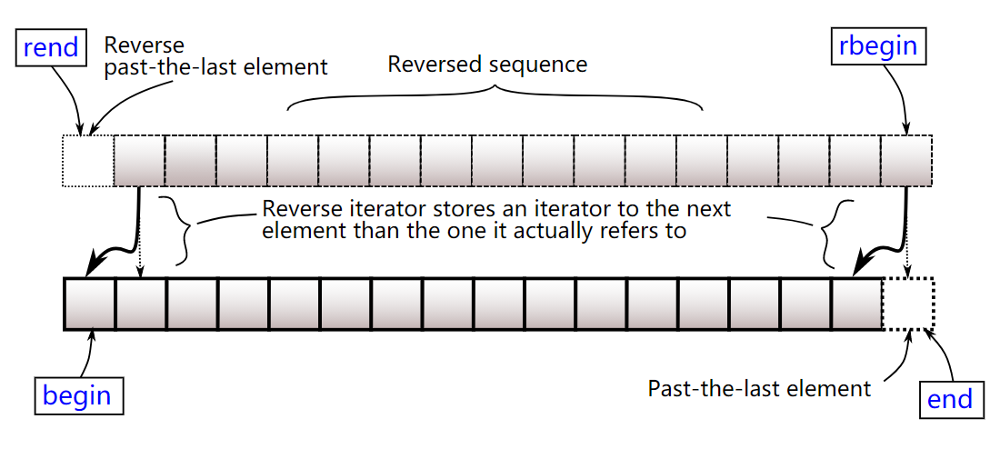
迭代器库——std::reverse_iterator
std::reverse_iterator是反向遍历存入的元素，如栈的遍历，迭代器返回实际指向的下一个元素。

Slide 31
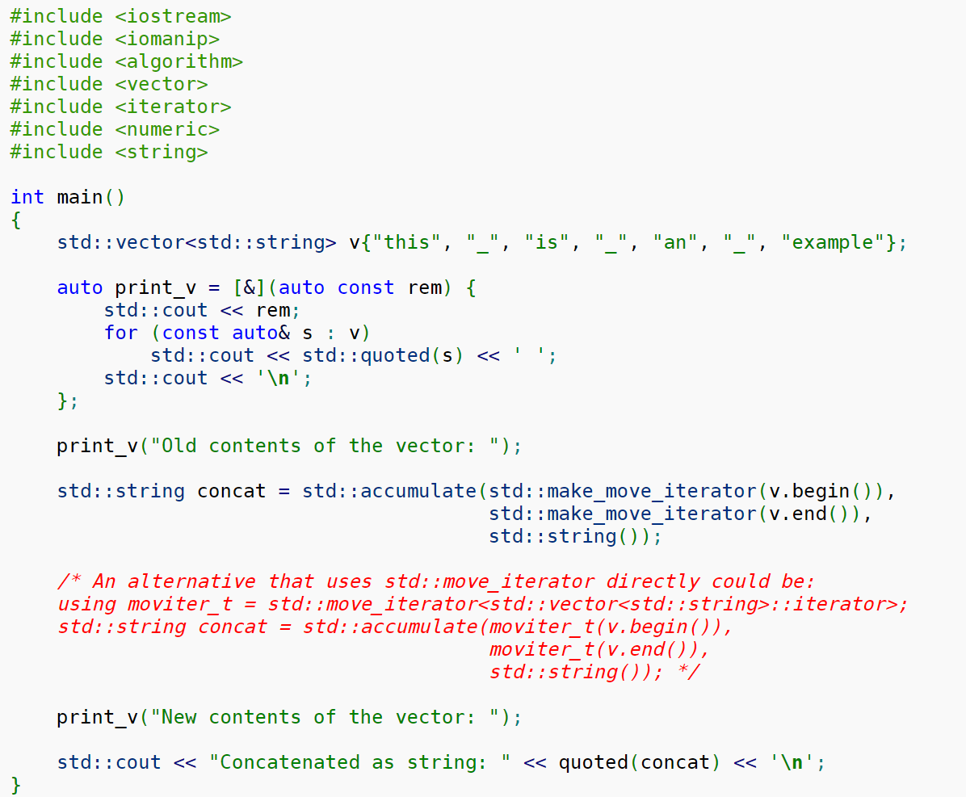
迭代器库——std::move_iterator
std::move_iterator是个适配器，它会将引用到的容器元素转换为右值，容器内的元素将不会拷贝。

Slide 32
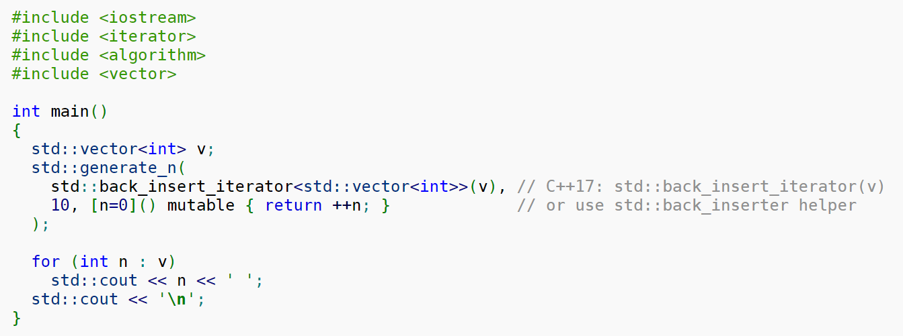
迭代器库——std::back_insert_iterator
std::back_insert_iterator是个适配器，它会把元素插入到容器的后面。

Slide 33
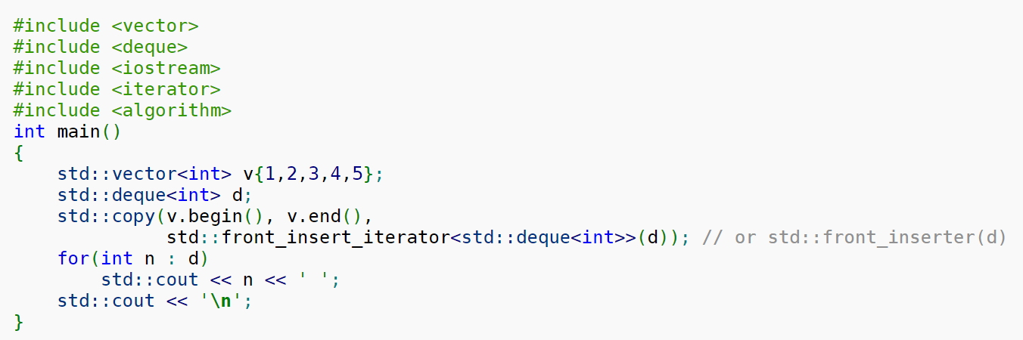
迭代器库——std::front_insert_iterator
std::front_insert_iterator是个适配器，它会把元素插入到容器的前面。

Slide 34
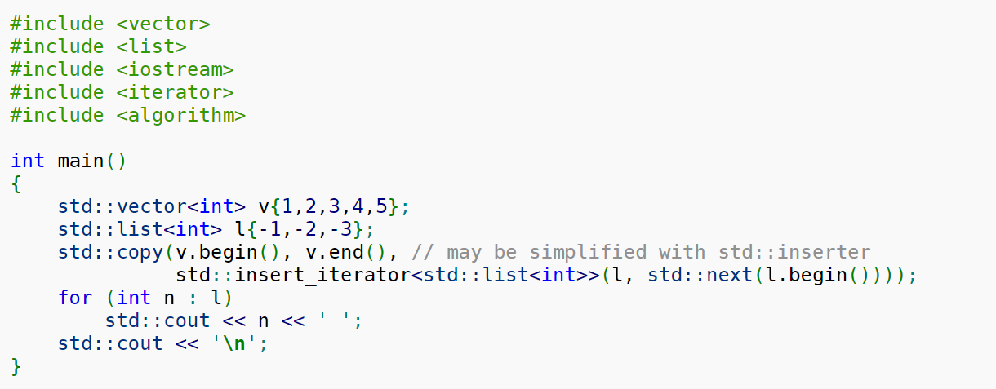
迭代器库——std::insert_iterator
std::insert_iterator是个适配器，它会把元素插入到容器的指定位置。

Slide 35
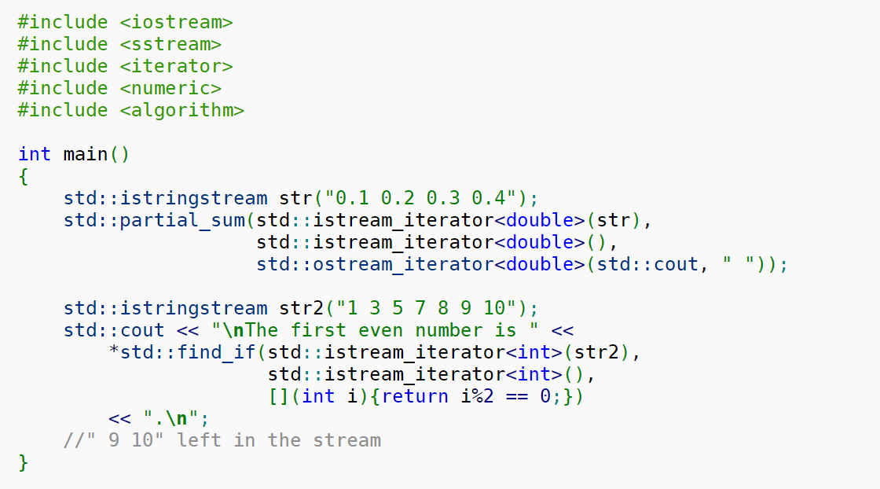
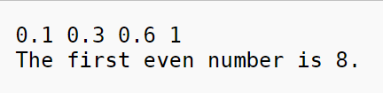
迭代器库——std::istream_iterator
std::istream_iterator是个适配器，它可以访问输入流的元素。

Slide 36
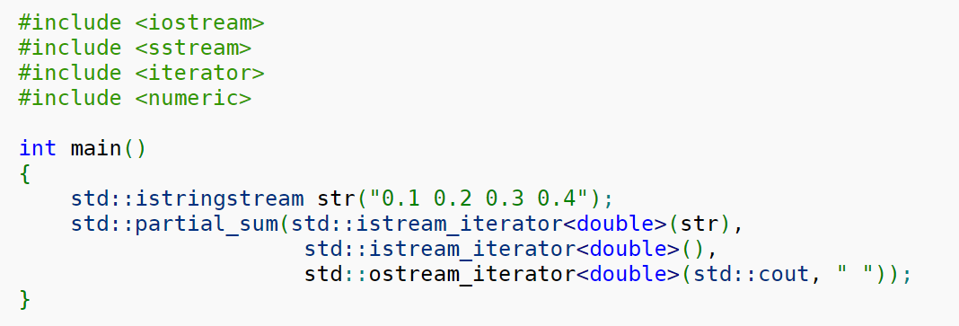
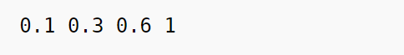
迭代器库——std::ostream_iterator
std::ostream_iterator是个适配器，它可以写入元素到输出流。

Slide 37
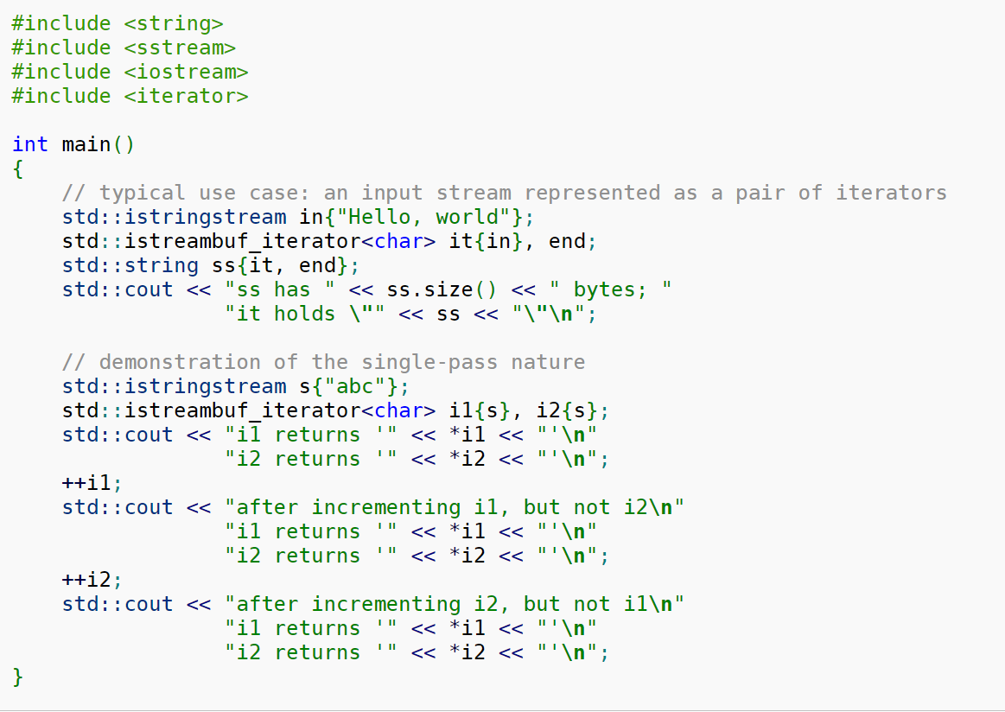
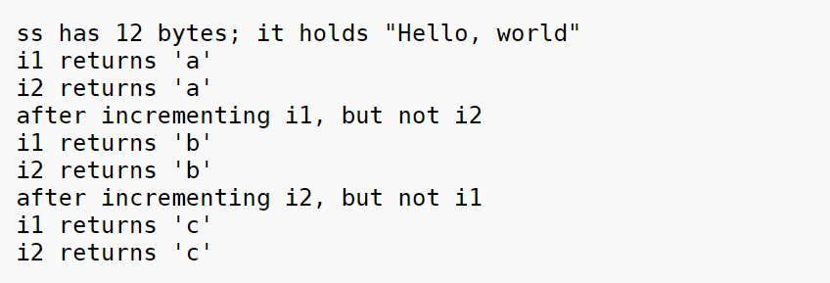
迭代器库——std::istreambuf_iterator
std::istreambuf_iterator是个适配器，和istream_iterator不同的是它读入输入流中的所有字符。

Slide 38
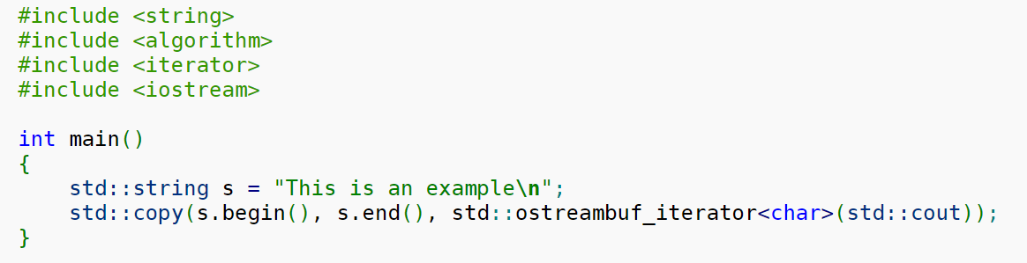
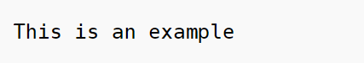
迭代器库——std::ostreambuf_iterator
std::ostreambuf_iterator是个适配器，它可以写入字符到输出流中。和ostream_iterator不同的是它仅仅支持写入char类型。

Slide 39
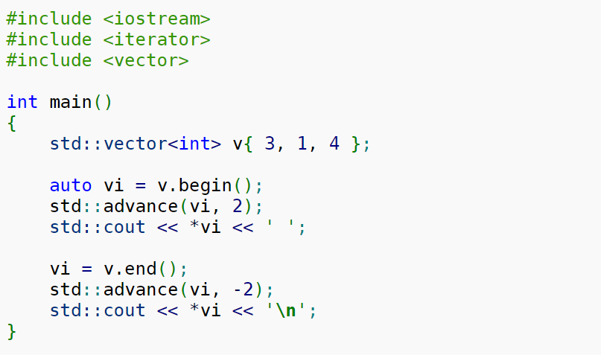
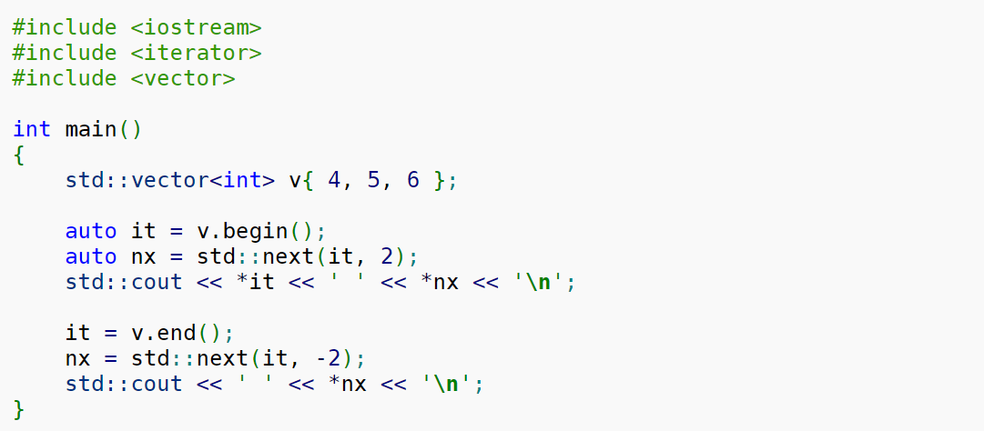
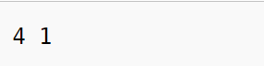

迭代器库——std::next，std::advance
std::advance会改变迭代器，而std::next不改变迭代器。

Slide 40

算法库——std::for_each
std::for_each遍历容器中的元素，对元素执行相应操作。

Slide 41

算法库——std::find std::find_if
std::find std::find_if在容器中查找某个元素。

Slide 42

算法库——std::copy std::copy_if
std::copy std::copy_if拷贝容器中的元素到另一个容器。

Slide 43

算法库——std::move
std::move 移动容器中的元素到另一个容器。

Slide 44

算法库——std::transform
std::transform 对容器中元素做变换操作，结果可以写入另一个容器或者当前容器。

Slide 45

算法库——std::generate
std::generate 在容器中生成元素。

Slide 46

算法库——std::remove
std::remove 删除容器中某个元素，并把后面的元素往前移动。

Slide 47

算法库——std::swap
std::swap 交换两个元素的值。
Notes:
1.每个容器又有std::swap的特化版本。

Slide 48


算法库——std::sort
std::sort 对容器中的元素进行排序，相等的元素的原顺序不保证。

Slide 49


算法库——std::stable_sort
std::stable_sort 对容器中的元素进行排序，保证相等元素的原顺序。

Slide 50


算法库——std::lower_bound
std::lower_bound 寻找元素的下界索引，该下界索引元素大于或者等于该元素，容器中的元素先要排好序。

Slide 51

算法库——std::upper_bound
std::upper_bound 寻找元素的上界索引，该上界索引元素大于该元素，容器中的元素先要排好序。

Slide 52

算法库——std::equal_range
std::equal_range 寻找元素的下界和上界索引。

Slide 53

算法库——std::set_difference
std::set_difference对原容器（排好序）中元素减去该容器（排好序）落在另一个容器中的元素，剩余的元素写入新的容器中。类似的还有std::set_union，std::set_intersection等

Slide 54

算法库——std::make_heap
std::make_heap构造一个大顶堆或者小顶堆。
Notes:
1.Heap是除了最后一个节点的叶子节点，其余节点的子节点都是满的二叉树。大顶堆父节点大于等于子节点，小顶堆父节点小于等于子节点。

Slide 55

算法库——std::iota
std::iota是用某个元素来填充容器，填充元素做自增操作。

Slide 56

算法库——std::accumulate
std::accumulate计算容器内元素的累积操作，给定初始值。

Slide 57

内存库——std::uninitialized_copy
std:: uninitialized_copy拷贝元素到一片未初始化的内存。

Slide 58

内存库——std::uninitialized_move
std:: uninitialized_move移动元素到一片未初始化的内存。

Slide 59

内存库——std::construct_at
std:: construct_at会在指定的地址上构造对象。

Slide 60

内存库——std::destory
std:: destory会调用析构函数释放内存上的对象，但不做free内存动作。

Slide 61

数值库——std::exp
std:: exp做数学上的指数运算，类似的还有std::log，std::pow，std::sin，std::ceil，std::floor。

Slide 62

数值库——std::uniform_int_distribution
产生随机数分布在整型区间内。

Slide 63

数值库——std::uniform_real_distribution
Std::uniform_ real _distribution产生随机数分布在浮点型区间内。

Slide 64

数值库——std::valarray
std::valarray提供了在可变数组上面的运算操作。

Slide 65

IO库——std::istringsteam
Std::istringstream提供对字符串输入流的操作。

Slide 66

IO库——std::ostringsteam
Std::ostringstream提供对字符串输出流的操作。

Slide 67

IO库——std::ifstream std::ofstream
std::ifstream std::ofstream提供文件输入输出流的操作。

Slide 68

正则表达式库——std::regex
std::regex可以正则表达式对字符串进行搜索，匹配和替换。

Slide 69

语言支持库——std::numeric_limits
std::numeric_limits可以获得类型的大小范围。

Slide 70
谢谢

